Slide 1
Защитные сооружения

Slide 2
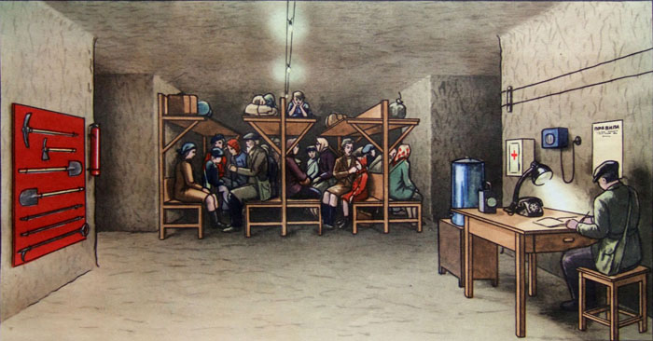
Защитные сооружения - это сооружения, специально предназначенные для защиты населения от ядерного, химического и бактериологического оружия, а также от воздействия вторичных поражающих факторов и вредных веществ при авариях.

Slide 3
Классификация ЗС
По назначению:
  для защиты населения;
  для размещения органов управления (командные пункты, пункты управления, узлы связи);
По месту расположения:
  встроенные;
  отдельно-стоящие;
  размещаемые в подземных сооружениях городского и сельского строительства;
По времени возведения:
  возводимые заблаговременно;
  Быстровозводимые;
По защитным свойствам:
  убежища;
  противорадиационные укрытия;
  простейшие укрытия.

Slide 4
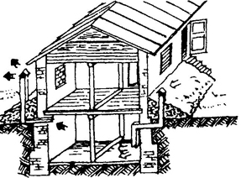
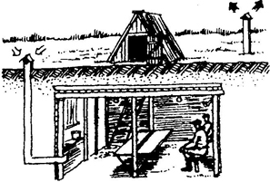
Защитные сооружения могут быть встроенными, расположенными в подвалах и цокольных этажах зданий и сооружений, и отдельно стоящими, сооружаемыми вне зданий и сооружений. Размещают их возможно ближе к местам работы или проживания сотрудников.
По срокам строительства ЗС подразделяются на построенные заблаговременно, т.е. в мирное время и быстровозводимые, которые сооружаются в предвидении каких-либо чрезвычайных ситуаций или при внезапном нападении противника.

Slide 5
УБЕЖИЩА
Убежища — защитные сооружения, обеспечивающие защиту от расчётного воздействия поражающих факторов ядерного оружия (без учёта прямого попадания), от бактериальных средств и отравляющих веществ.
Убежище защищает человека от обломков разрушающихся зданий, от проникающей радиации и радиоактивной пыли, от попаданий внутрь помещений сильнодействующих ядовитых и отравляющих веществ, бактериальных средств, повышенных температур при пожарах, угарного газа и других опасных веществ в чрезвычайных ситуациях.

Slide 6
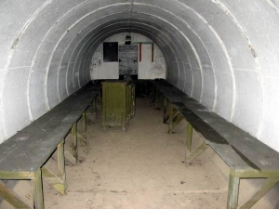
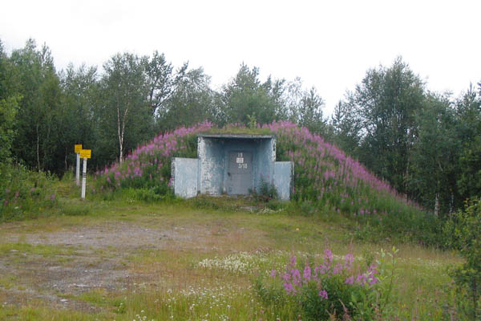
Убежища характеризуются:
Наличием прочных стен
Перекрытий и дверей
Герметических конструкций
Фильтровентиляционных устройств
Вместимость убежища определяется
суммой мест для сидения и лежания (второй и третий ярусы): малые — до 600, средние — от 600 до 2000 и большие — свыше 2000 человек.

Slide 7
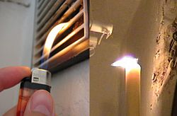
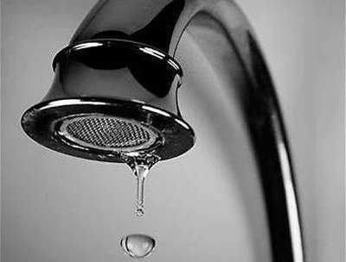
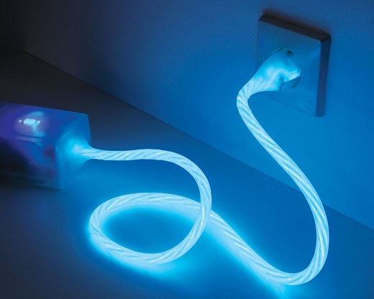
Длительное пребывание людей возможно благодаря надежному электропитанию (дизельная электростанция), санитарно-техническим устройствам (водопровод, канализация, отопление), радио- и телефонной связи, а также запасам воды, продовольствия и медикаментов. Система воздухоснабжения в свою очередь обеспечивает укрываемых не только необходимым количеством воздуха, но и придает ему нужную температуру, влажность и газовый состав.
Во всех убежищах предусматривается два режима вентиляции: чистой — наружный воздух очищается от пыли; фильтровентиляции — воздух пропускается через фильтры-поглотители, где он очищается от всех вредных примесей, веществ и пыли.

Slide 8
Каждое защитное сооружение имеет систему канализации. Санузел размещают в помещении, изолированном перегородками от отсеков убежища, и обязательно устраивают вытяжку.
Электроснабжение необходимо для питания электродвигателей системы воздухоснабжения, артезианских скважин, канализации, освещения. Электропитание осуществляется от городской (объектовой) электросети, а в аварийных случаях — от дизельной электростанции, находящейся в убежище. В сооружениях без автономной электростанции предусматриваются аккумуляторы, фонари, свечи.
Запас продуктов создается из расчета не менее чем на двое суток на каждого укрываемого.
Каждое убежище должно иметь телефонную связь с пунктом управления и громкоговоритель радиотрансляции, подключенные к городской или местной сети радиовещания. Резервным средством связи являются радиостанции.
В убежище должны обеспечиваться необходимые санитарно-гигиенические условия для укрываемых: содержание углекислого газа в воздухе не более 1%, влажность не более 70%, температура не выше 23°С.

Slide 9
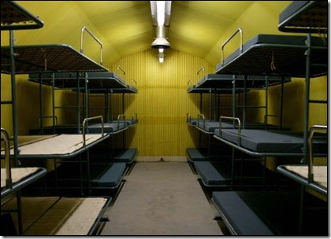
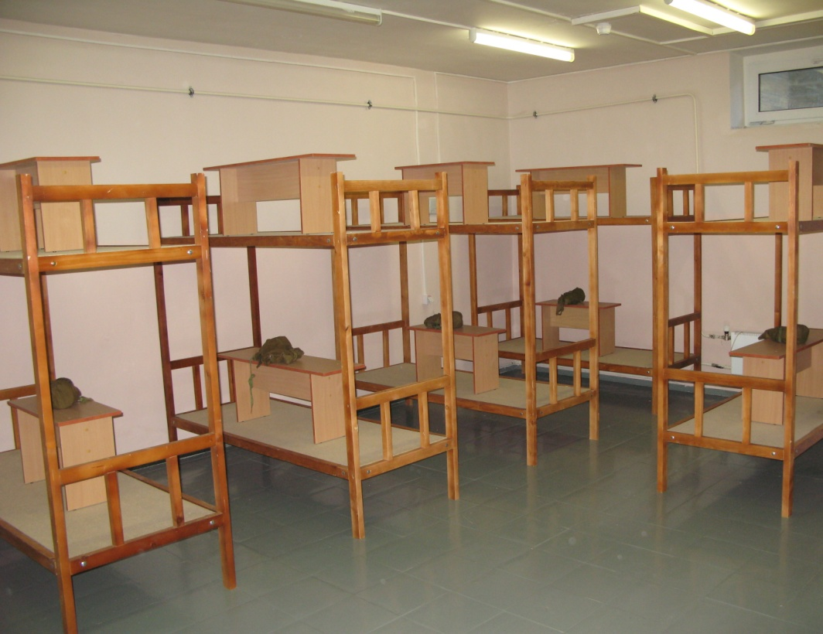
В помещении (в отсеках), где находятся укрываемые, устанавливаются двухярусные или трехярусные скамьи (нары): нижние — для сидения, верхние — для лежания. Места для лежания должны составлять не менее 20% от общего количества мест в убежище при двухярусном расположении нар и 30% — при трехярусном.

Slide 10

Для встроенных убежищ важной часть является аварийный выход, который устраивается в виде тоннеля, выводящего на незаваливаемую территорию и заканчивающегося вертикальной шахтой с оголовком. Выход из убежища в тоннель оборудуется защитно-герметическими и герметическими ставнями, устанавливаемыми соответственно с наружной и внутренней стороны стены.

Slide 11

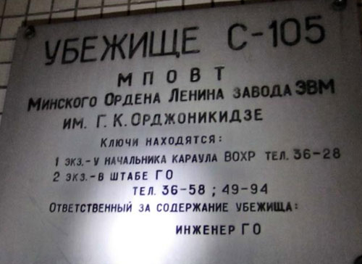

Все убежища обозначаются специальными знаками, размер которых 0,5х0,6м. Знаки располагаются на видном месте у входа и на наружной двери. Маршруты движения к убежищу обозначаются указателями. Знаки и указатели окрашиваются в белый цвет, надписи делаются черной краской. На знаке указывается номер убежища, принадлежность, у кого ключи (должность, место работы, телефон).

Slide 12
Быстровозводимые убежища
(БВУ)
БВУ строятся в городах и на объектах, когда нет достаточного количества заблаговременно построенных убежищ. Возводятся такие сооружения в короткие сроки (в течении нескольких суток) из железобетонных сборных конструкций, а иногда и из лесоматериалов. Вместимость их, как правило, небольшая — от 30 до 200 человек.
БВУ, как и заблаговременно построенные убежища, должны состоять из помещений для укрываемых, мест для расположения фильтровентиляционного оборудования, санитарного узла, располагать аварийным запасом воды. В убежищах малой вместимости санитарный узел и емкости для отбросов размещаются в тамбуре, а баки с водой — в помещении для укрываемых.
Внутреннее оборудование БВУ включает в себя средства воздухоподачи, песчаные и шлаковые фильтры, матерчатые фильтры, воздухозаборные и вытяжные отверстия (короба), приборы освещения, нары и скамьи.

Slide 13
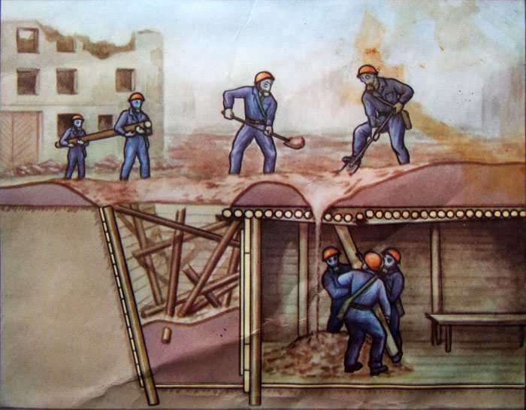
Противорадиационные укрытия
(ПРУ)
Противорадиационные укрытия – защитные сооружения обеспечивающие защиту от ионизирующих излучений при радиоактивном заражении местности, а в зоне возможных слабых разрушений кроме того от воздействия ударной волны.
Строительство ПРУ осуществляют их промышленных (сборные железобетонные элементы, кирпич) или местных (дерево, камень) строительных материалов.
Обычно ПРУ устраивают в подвалах, цокольных и первых этажах зданий, в сооружениях хозяйственного назначения — погребах, подпольях, овощехранилищах.

Slide 14

Высота помещений ПРУ, как правило, не менее 1,9 м от пола до низа выступающих конструкций перекрытия.
В крупных ПРУ устраивается два входа (выхода), в малых — до 50 чел. — допускается один. Во входах устанавливаются обычные двери, но обязательно уплотняемые в местах примыкания полотна к дверным коробкам.
Норма площади пола основных помещений ПРУ на одного укрываемого принимается, как и в убежище, равной 0,5м² при двухярусном расположении нар.

Slide 15
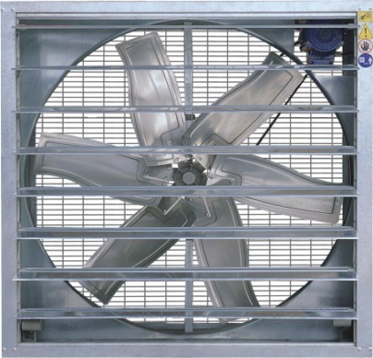
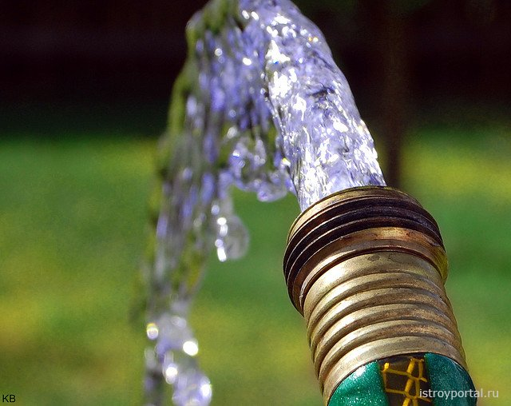
В ПРУ предусматривается естественная вентиляция или вентиляция с механическим побуждением. Естественная — осуществляется через воздухозаборные и вытяжные шахты. Отверстия для подачи приточного воздуха располагаются в нижней зоне помещений, вытяжные — в верхней зоне.
Водоснабжение — от водопроводной сети. Если водопровод отсутствует, то устанавливают бачки для питьевой воды из расчета 2 литра в сутки на человека.
Освещение — от электрической сети, аварийное — от АКБ, различного типа фонарей и вело (ручных) генераторов.

Slide 16
Простейшие укрытия
К простейшим укрытиям относятся — щели, траншеи, окопы, блиндажи, землянки и т.д. Все эти сооружения максимально просты, возводятся с минимальными затратами времени и материалов.
Щель может быть открытой и перекрытой. Она представляет собой ров глубиной 1,8 — 2 м, шириной по верху 1 — 1,2 м, по низу 0,8 м. Обычно щель строится на 10 — 40 человек. Каждому укрываемому отводится 0,5 м. Устраиваются щели в виде расположенных под углом друг к другу прямолинейных участков, длина каждого из которых не более 10 м. Входы делаются под прямым углом к примыкающему участку.
Перекрытие щели делается из бревен, брусьев, железобетонных плит или балок. Сверху укладывают слой мятой глины или другого гидроизоляционного материала (рубероида, толя, пергамина и т.д.) и все это засыпается слоем грунта 0,7-0,8 м.

Slide 17
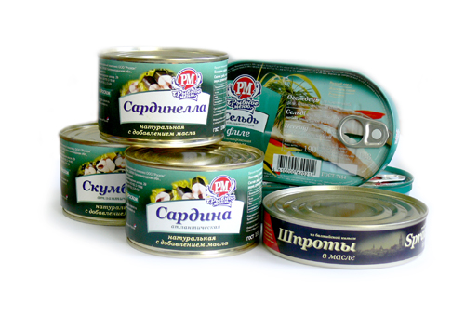
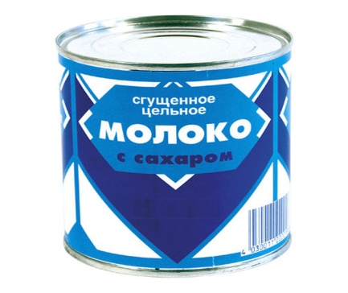
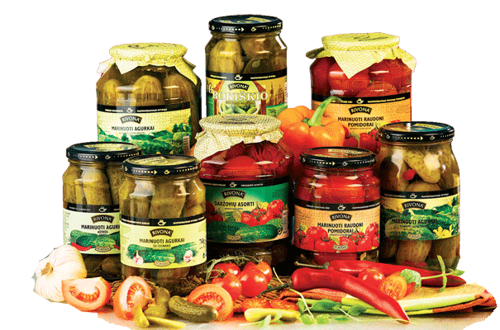
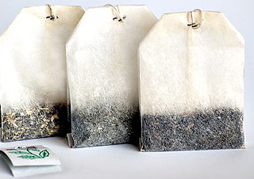
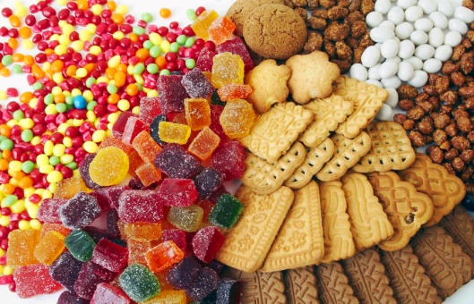
Список продуктов
Запасы на две недели для взрослого:
Бисквиты, печенье, зерновые завтраки — 2750 гр.
Консервированное мясо или рыба – 2000 гр.
Консервированные овощи — 1800 гр.
Герметично упакованный маргарин или масло – 500 гр.
Джем, мармелад, мед – 500 гр.
Консервированные супы – 6 банок.
Сгущеное или сухое молоко – 14 банок или пара 300-граммовых контейнеров.
Сахар – 700 гр.
Быстрорастворимый кофе или чай – 250 гр.
Конфеты – 450 гр.
Консервированные фрукты, соки, шоколадные напитки – если позволяет место для хранения.

Slide 18
Необходимые предметы
Консервный нож, открывашка, ножи и кухонная посуда.
Теплая одежда и обувь.
Постельные принадлежности, спальные мешки и т.д.
Фонари с запасными лампами и батарейками, свечи и спички. В некоторых типах убежищ нельзя использовать открытый огонь, пока его двери закрыты.
Туалетные принадлежности.
Аптечка.
Блокноты и ручки.
Тряпки, щетки, совки и коробка с сухим песком.
Садовая лопата.
Импровизированный туалет, пластиковые ведра с крышками, пластиковые пакеты, сильное дезинфицирующее средство и туалетная бумага.
Часы и календарь.
Снаружи убежища: емкость для хранения отходов, мусора. Полиэтиленовая сумка или ведро для хранения уличной одежды и обуви.
Если возможно, дополнительный запас воды, игры, детские игрушки и книги.

